Slide 1
Тема: Роль и значение флага республики Адыгеи и РФ в жизни нашей страны и каждого гражданина
Номинация: информационный материал
Вид работы: электронная презентация
Харламова Ирина Николаевна
Педагог дополнительного образования
МБОУ ДО ЦДЮТ

Slide 2
Содержание:
К истокам. История флага РФ
Символика флага РФ
День Государственного флага РФ
К истокам. История адыгского флага
Символика адыгского флага
День национального флага
Роль национальных флагов и практические работы учащихся т/o «Сэтэнай»
Список использованной литературы и Интернет-ресурсов

Slide 3
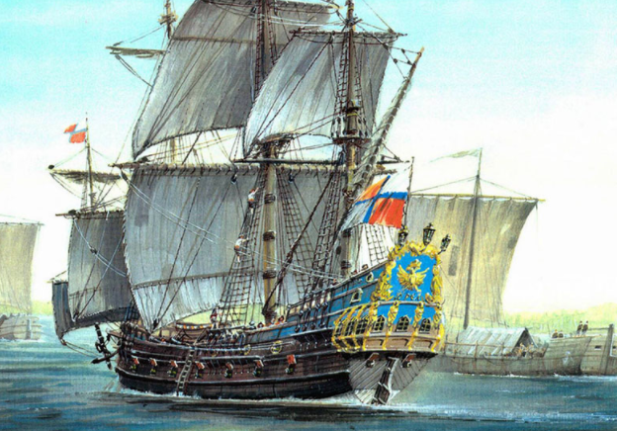
1) К ИСТОКАМ. иСТОРИЯ флага россии
Государственный флаг в России появился на рубеже XVII - XVIII веков, в эпоху становления страны как мощного государства. Впервые бело-сине-красный флаг с нашитым на нем двуглавым орлом был поднят на первом русском военном корабле «Орел», в царствование отца Петра Первого Алексея Михайловича.
20 января 1705 году Петр Первый издал указ, согласно которому «на торговых всяких судах» должны поднимать бело-сине-красный флаг, сам начертал образец и определил порядок горизонтальных полос.
Рожденный вместе с первыми российскими военными кораблями, российский флаг до XIX века оставался принадлежностью главным образом флотской культуры. Начало применения российского бело-сине-красного флага на суше связано с географическими открытиями русских мореплавателей.

Slide 4
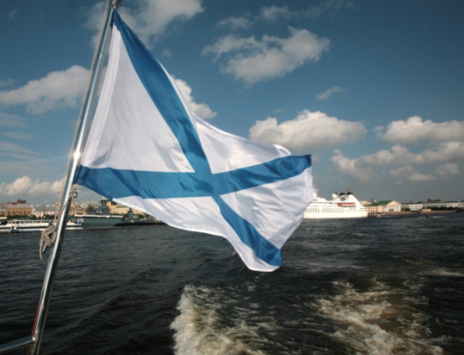
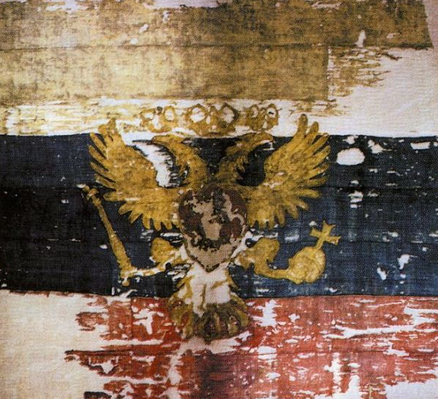
До XIX века русские моряки водружали на берегу присоединенной земли памятный крест.
Но в 1806 году появилась новая традиция. Русская экспедиция обследовала побережье Южного Сахалина и подняла на берегу два флага. Андреевский флаг означал заслугу военного флота,
государственный бело-сине-красный флаг - новое владение России.
После Петра I в русской армии стали распространяться золотые (оранжевые) и черные цвета, которые постепенно начали приобретать роль государственных.
10 мая (28 апреля по старому стилю) 1883 года Александр Третий «Повелением о флагах для украшения зданий в торжественных случаях» распорядился использовать бело-сине-красный флаг в качестве государственного флага Российской Империи, вместо черно-желто-белого.

Slide 5
Официально бело-сине-красный флаг был утвержден как государственный флаг России накануне коронации Николая Второго в 1896 году.
Три цвета флага, ставшего национальным, получили официальное толкование. Красный цвет означал «державность», синий - цвет Богоматери, под покровом которой находится Россия, белый - цвет свободы и независимости. Эти цвета означали также содружество Белой, Малой и Великой России.
В Советской России более 70 лет государственным флагом являлся красный стяг.
Чрезвычайная сессия Верховного Совета РСФСР 22 августа 1991 года постановила считать официальным символом России триколор.
Указом президента РФ от 11 декабря 1993 года было утверждено Положение о государственном флаге Российской Федерации.

Slide 6
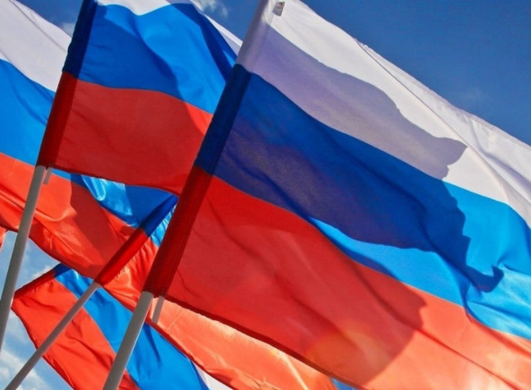
2) Символика цветов
25 декабря 2000 года президент РФ Владимир Путин подписал федеральный конституционный закон «О Государственном флаге Российской Федерации». В соответствии с законом, Государственный флаг РФ представляет собой прямоугольное полотнище из трех равновеликих горизонтальных полос: верхней - белого, средней - синего и нижней - красного цвета.
В настоящее время чаще всего используется следующая трактовка значений цветов флага России: белый цвет символизирует благородство и откровенность, синий - верность, честность, безупречность и целомудрие, красный - мужество, смелость, великодушие и любовь.

Slide 7
3) День Государственного флага РФ
22 августа отмечается День Государственного флага Российской Федерации, установленный на основании Указа Президента РФ от 20 августа 1994 года «О Дне Государственного флага Российской Федерации».

Slide 8
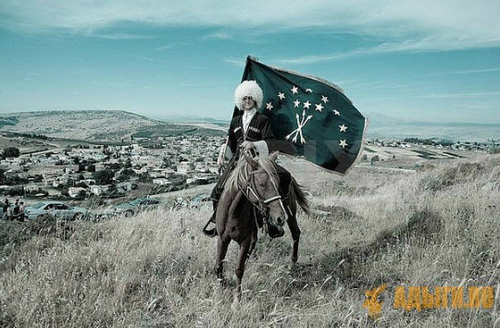
4) К истокам. История адыгского флага
О происхождении адыгского флага высказываются различные версии, хотя все они относят появление этого символа к 1830-м годам.
По одной версии, флаг придуман для черкесов, как символ независимой Черкессии в Кавказской войне(к созданию которой стремилась Великобритания), резидентом Великобритании Дэвидом Урквартом.

Slide 9
Существует версия, приведенная корреспонденту "Кавказского узла" журналисткой газеты "Черкесс Хэку" Диной Куштовой, в соответствии с которой флаг был предложен черкесским князем Заном Сефер-беем
Также есть мнение, что этот флаг был впервые доставлен в район долины Шерегеш (совр. Сочи) британским агентом Джеймсом С. Беллом в 1837-1840 годах.
После Кавказской войны черкесский флаг оказался под запретом. Более столетия после окончания войны изображение флага адыгов (черкесов) считалось утраченным, пока не было обнаружено в книге английского путешественника Эдмунда Спенсера "Путешествие в Черкессию, Крым - Татарию...".
В конце 80-х годов ХХ века, когда Советский Союз пошел по пути демократизации, впервые на Кавказе, черкесский флаг был восстановлен. Он был впервые представлен широкой публике на учредительном съезде Адыгэ Хасэ Республики Адыгея.
После выхода Адыгейской автономной области из состава Краснодарского края и провозглашения самостоятельного субъекта Федерации – Республики Адыгея он в марте 1992 года был утверждён Верховным Советом республики в качестве её государственного флага.

Slide 10
5) Символика цветов
12 звёзд означают 12 адыгских(черкесских) племён, а 3 стрелы - 3 древнейших адыгских княжеских рода.
Три перекрещённые стрелы обозначают их единство.
Зелёный цвет символизирует жизнь, вечность, а также одну из природных особенностей республики, в которой почти 40 процентов территории занимают леса.
Три стрелы также ассоциируются с богом кузнецов Тлепшом.
Зелёный цвет полотнища символизирует религию ислам.

Slide 11
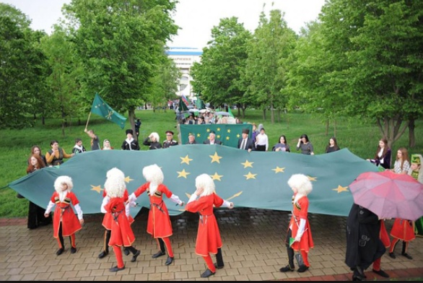
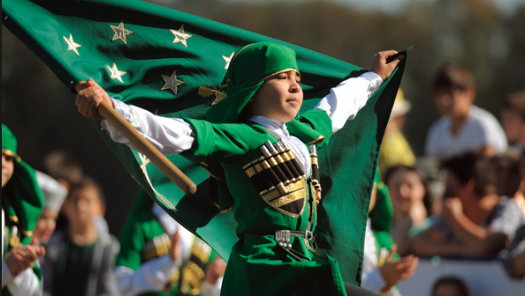
6) День национального флага
День государственного флага Адыгеи торжественно отмечается 24 марта.
24 марта 1992 года Постановлением верховного совета №15 утвержден Закон №2 «О государственном флаге республики Адыгея».

Slide 12
7) Роль национального флага
Государственный флаг – важный символ страны. Он подлежит защите как внутри страны, так и за ее пределами. Флаг это святыня, ему отдают почести, его защищают и берегут.
Флаг – используется обязательно на зданиях, в которых располагаются органы власти (Президент РФ, Федеральное Собрание, правительство и т.д.), на российских кораблях и суда, на воздушных судах и российских космических аппаратах. В дни праздников и важных событий флаг украшает улицы и площади.
Воспитывается чувство патриотизма, гордости за свою страну и уважение к родной республике.

Slide 13
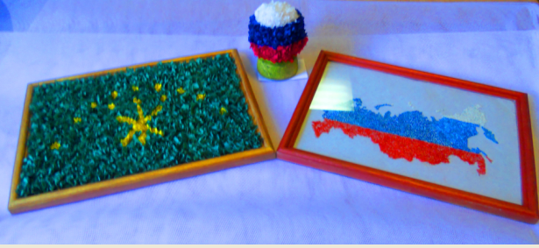
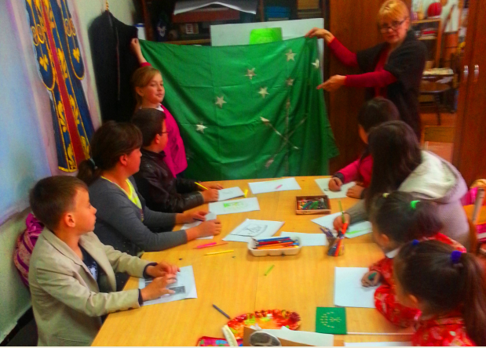
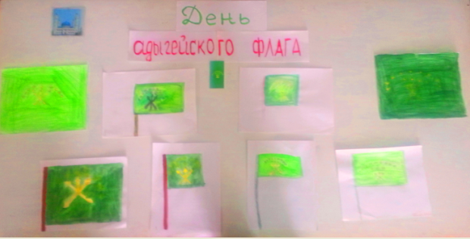
Приложение
практические работы учащихся т/o «Сэтэнай»

Slide 14
8) Список использованной литературы и Интернет-ресурсов:
Соболева Н.А. Российская государственная символика: История и современность. М., 2003;
Романовский В.К. Символы российской государственности. Герб. Флаг. Гимн. Пособие для учителя. М.: Торгово-издательский дом "Русское слово - РС", 2002.
Пчелов Е. Государственные символы России - герб, флаг, гимн: Учебное пособие. - М: «ТИД «Русское слово - РС», 2002;
Архивы и общество: №4, 2008г., Нурби Ловпаче, Асфар Куекhttp://www.kavkaz-uzel.eu/articles/223339/ © Кавказский Узел
Словари и энциклопедии на Академике, https://dic.academic.ru/dic.nsf/ruwiki/358519

